Slide 1

위니브와 함께하는
알고리즘 산책
Hello
World

Slide 2
위니브와 함께하는 알고리즘 산책
가장 웅대한 목표는
가장 많은 실험적 사실을
가장 적은 가설이나 공리를 통해
논리적으로 추론하는 것이다.
- 알베르트 아인슈타인

Slide 3
위니브와 함께하는 알고리즘 산책
우리의 목표는
특정 또는 불특정한 현상을 해결할
가장 효율적인 방법을 찾아
논리적으로 표현하는 것이다.

Slide 4
위니브와 함께하는 알고리즘 산책
우리의 일상 생활 속에 알고리즘은 깊게 들어와 있습니다.

Slide 5
위니브와 함께하는 알고리즘 산책
검색엔진,
광고노출,
추천 동영상,
해킹,
의료,
…
작게는 정렬에서
크게는 기업이나 국가의 운명까지도 좌우하는
알고리즘까지.

Slide 6
위니브와 함께하는 알고리즘 산책
2008년 미국 대통령 선거에서 버락 오바마 미국 대통령 후보는 다양한 형태의 유권자 데이터베이스를 확보하여 이를 분석, 활용한 '유권자 맞춤형 선거 전략'을 전개했다. 당시 오바마 캠프는 인종, 종교, 나이, 가구형태, 소비수준과 같은 기본 인적 사항으로 유권자를 분류하는 것을 넘어서서 과거 투표 여부, 구독하는 잡지, 마시는 음료 등 유권자 성향까지 전화나 개별 방문을 또는 소셜 미디어를 통해 유권자 정보를 수집하였다. 수집된 데이터는 오바마 캠프 본부로 전송되어 유권자 데이터베이스를 온라인으로 통합관리하는 보트빌더(VoteBuilder.com) 시스템의 도움으로 유권자 성향 분석, 미결정 유권자 선별, 유권자에 대한 예측을 해나갔다. 이를 바탕으로 유권자 지도를 작성한 뒤 유권자 맞춤형 선거 전략을 전개하는 등 오바마 캠프는 비용 대비 효과적인 선거를 치를 수 있었다.
- Wikipedia

Slide 7
위니브와 함께하는 알고리즘 산책
오바마 캠프 후원금 모금 전략
6개의 포스터, 4개의 홍보문구, RCT

Slide 8
위니브와 함께하는 알고리즘 산책
288만 명의 추가 메일주소
6000만 달러의 추가 후원금

Slide 9
위니브와 함께하는 알고리즘 산책
많은 이가 사용하고
많은 곳에 있는데
원리를 아는 사람은 극히 소수입니다.

Slide 10
위니브와 함께하는 알고리즘 산책
우리는 원리를 배웁니다.

Slide 11
위니브와 함께하는 알고리즘 산책
무엇을 할 수 있나요?

Slide 12
위니브와 함께하는 알고리즘 산책
문제를 발견하고, 문제를 해결할 수 있습니다.

Slide 13
위니브와 함께하는 알고리즘 산책
문제 : 의사의 오진 가능성을 최소화
해결 : 인간의 오진율보다 더 낮은 오진율을 가진 인공지능 진단시스템의 보조를 받고 싶다.

Slide 14

위니브와 함께하는 알고리즘 산책

Slide 15


위니브와 함께하는 알고리즘 산책

Slide 16
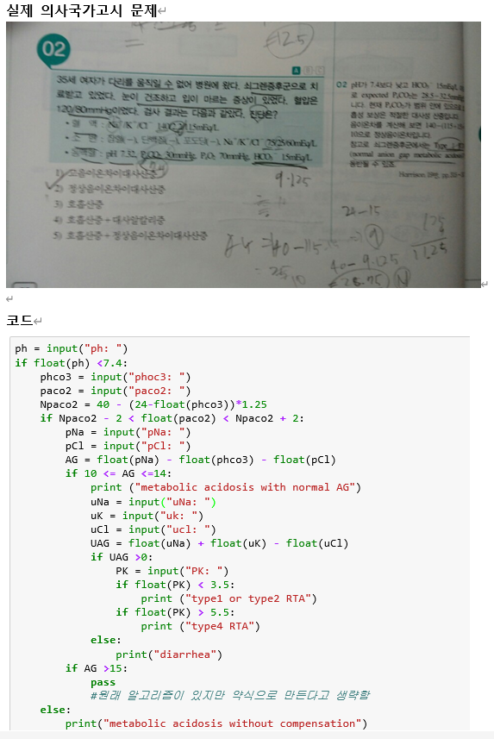
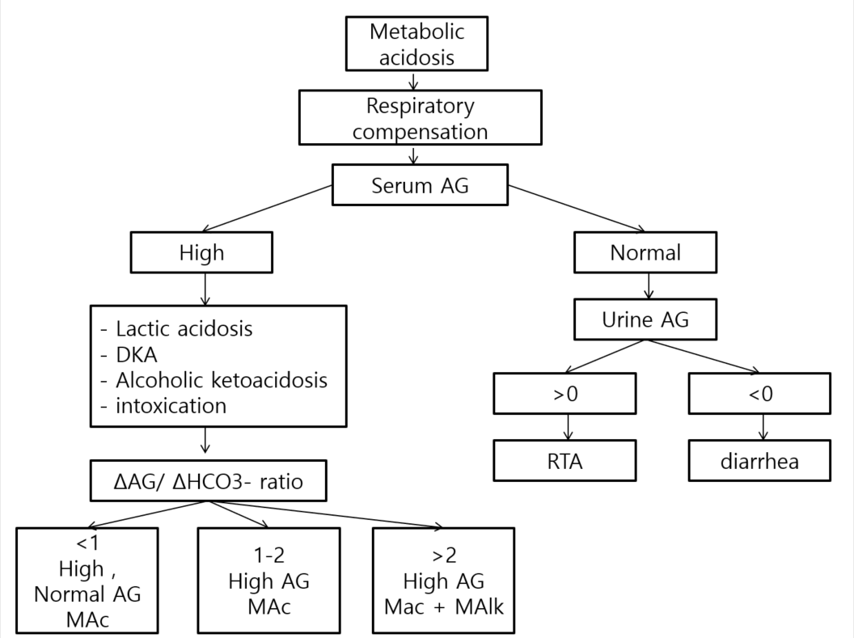
위니브와 함께하는 알고리즘 산책

Slide 17
위니브와 함께하는 알고리즘 산책
알고리즘은 꼭 특정 문제나, 절차, 코드에 국한된 것은 아닙니다. 일상에 있는 문제를 발견하고, 그것을 절차적으로 풀어내는 것이 가능하죠.

Slide 18
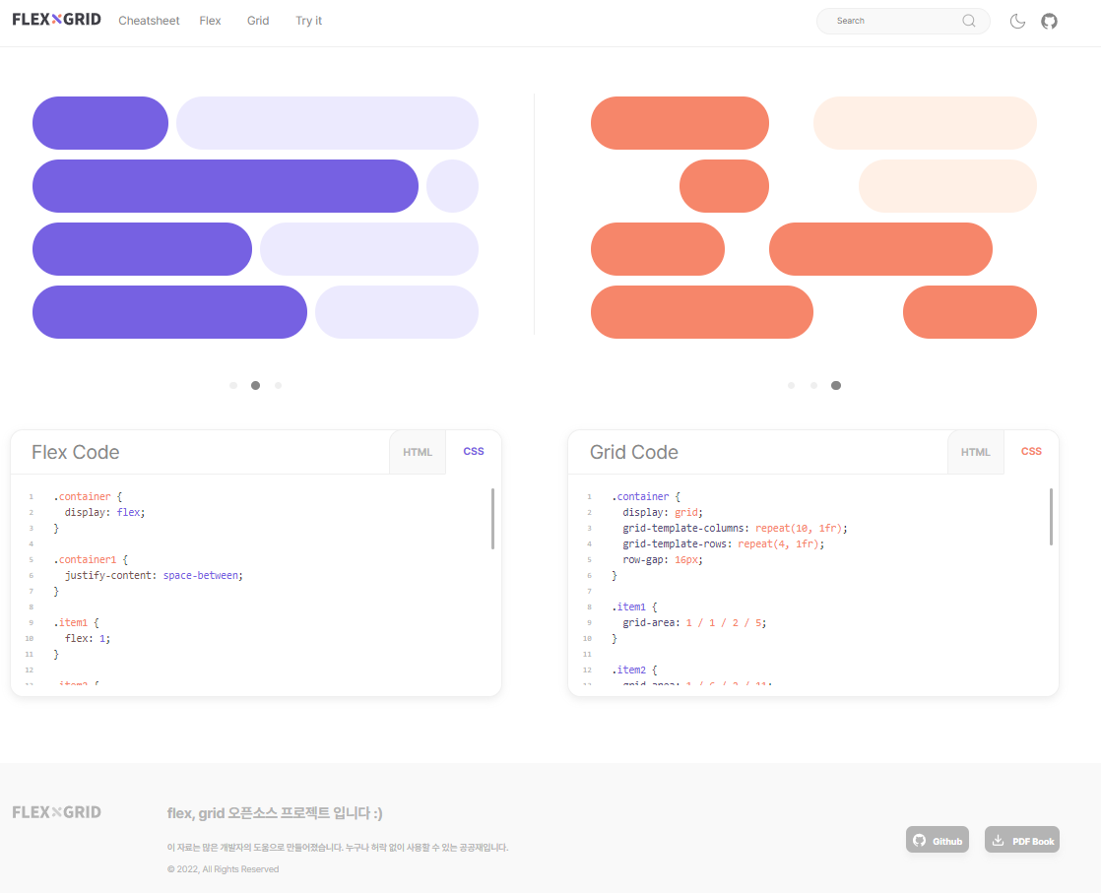
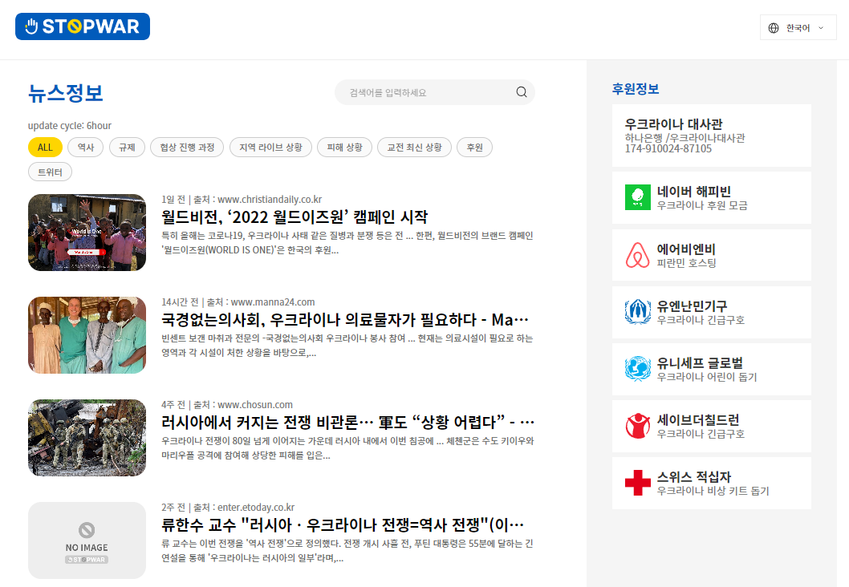
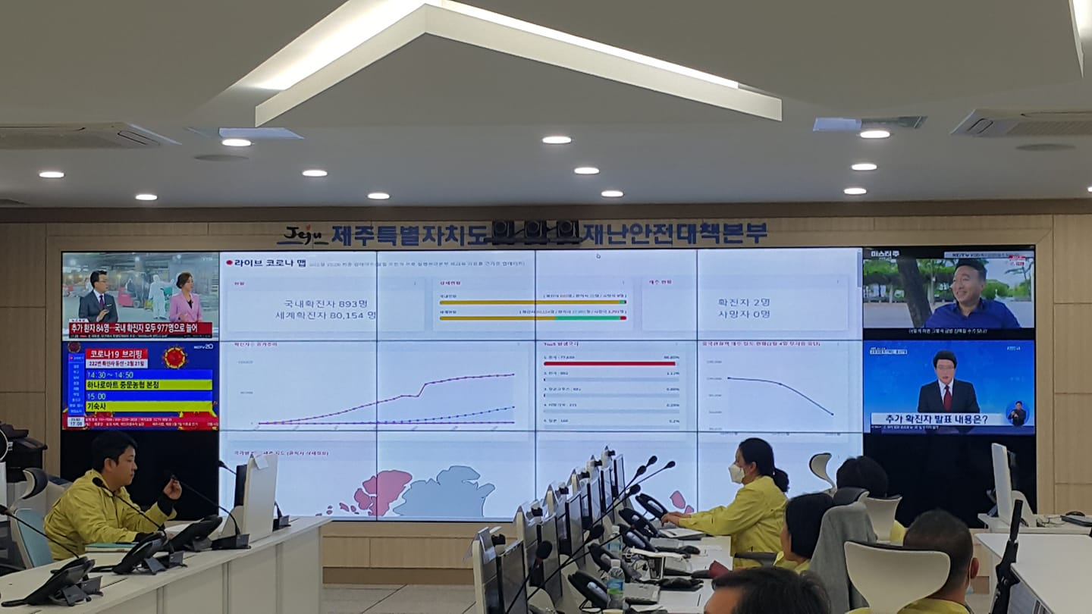
위니브와 함께하는 알고리즘 산책

Slide 19
위니브와 함께하는 알고리즘 산책
우리는 문제를 발견하고 이를 분석할 수 있어요. 때에 따라서는 해결책을 제시할 수도 있습니다.

Slide 20
위니브와 함께하는 알고리즘 산책
물론 우리는 아주 기본적인,
자료구조와 정렬 알고리즘부터
배울 것입니다.

Slide 21
위니브와 함께하는 알고리즘 산책
거창하진 않지만 여러분에 기본기가 되어 절차적 해결력을 기르는 것에 도움이 되었으면 좋겠어요.

Slide 22
위니브와 함께하는 알고리즘 산책
쉽진 않을 겁니다.

Slide 23
위니브와 함께하는 알고리즘 산책
동영상

Slide 24
위니브와 함께하는 알고리즘 산책
그래서, 알고리즘은 무엇인가요?

Slide 25
위니브와 함께하는 알고리즘 산책
이는 철학적인 문제로서,
이 책에서는 답할 수가 없다.
그리고 다행히 그런 대답이 필요하지도 않다.
- 오트만 비트마이어

Slide 26
위니브와 함께하는 알고리즘 산책
초보자들에겐 개념 정의라는 것이 도통 쓸모 없다.
그들에게 필요한 건 시간이다.
- 알고리즘 행성 여행자들을 위한 안내서

Slide 27
위니브와 함께하는 알고리즘 산책
기억하세요.
결코 단시간에 되지 않습니다.
하지만 시간이 있다면,
충분히 재미있게 여행할 수 있습니다.

Slide 28
위니브와 함께하는 알고리즘 산책
야구선수,
축구선수,
탁구선수.
배트의 기울기 12도,
발의 기울기 43도,
탁구채의 기울기 40도.

Slide 29
위니브와 함께하는 알고리즘 산책
우리에게 필요한 것은 개념을 정의하고 외우는 것보다
반복된 훈련과 시간으로 알고리즘에 익숙해 지는 것

Slide 30
위니브와 함께하는 알고리즘 산책
알고리즘은 컴퓨터가 나오기 전부터 존재했으며 우리 생활에도 적응이 가능한 생각하는 방법입니다.
관련 분야에서 어떠한 문제를 해결하기 위한 일련의 절차를 공식화한 형태로 표현한 것
알고리즘은 컴퓨터가 수행할 일을 순서대로 알려주는 명령어의 집합입니다.
문제를 해결하기 위한 절차나 방법

Slide 31
위니브와 함께하는 알고리즘 산책
매일매일의 훈련으로 차이를 만들어가세요.

Slide 32
위니브와 함께하는 알고리즘 산책
동영상

Slide 33
위니브와 함께하는 알고리즘 산책
매일,
위대하게 노력하면
됩니다.
정말로 열심히 노력하는 것은
성공한 사람들이 모두 거쳤던 관문입니다.
- 덴젤 워싱턴
목표를 성취하기 위해 우리가 알아야 하는 것은
끈기와 훈련없이, 아무것도 하루 수 없다는 것입니다.
목표를 향해, 하루도 빠짐없이 무엇이라도 해야 합니다.
그리고 매일 계획해야 합니다.

